Slide 1
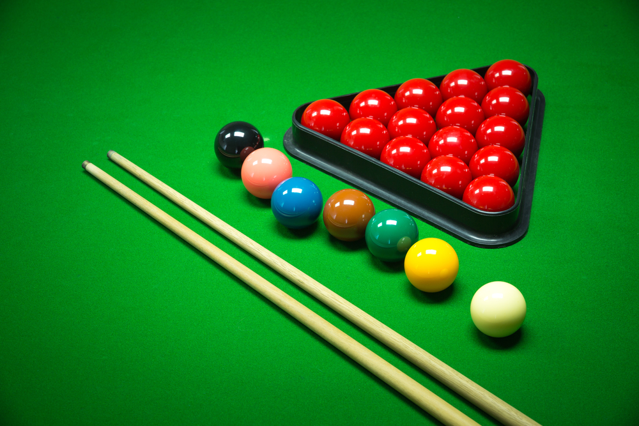

SNOOKER PROJEKT
Képfeldolgozás haladóknak MSc gyakorlat

Slide 2


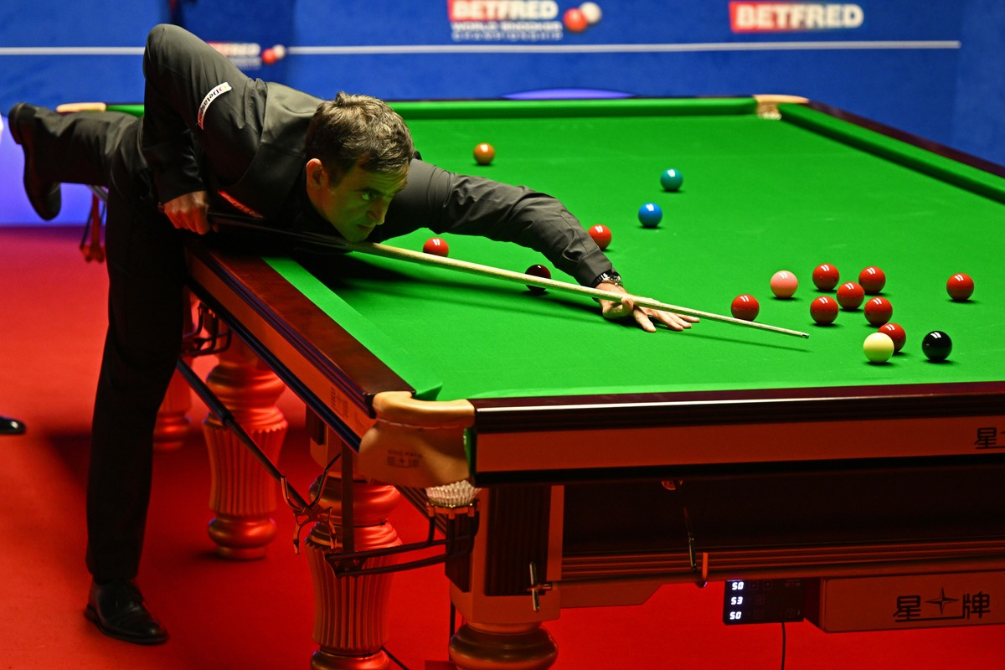
A SNOOKER-JÁTSZMA
billiárdasztal, biliárddákó, golyók
két játékos vagy két csapat egymás ellen

Slide 3
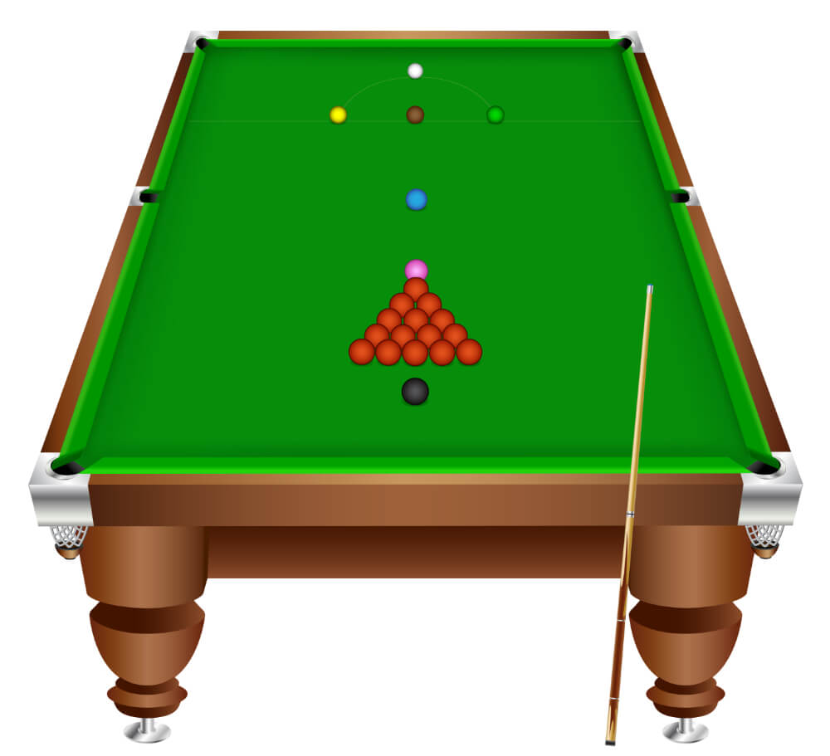
A snooker golyók
A snookerben használt golyók:
egy fehér (lökőgolyó )
15 piros
további 6 színes golyó: sárga, zöld, barna, kék, rózsaszín és fekete

Slide 4
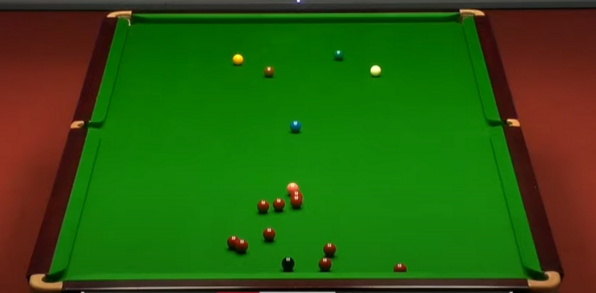
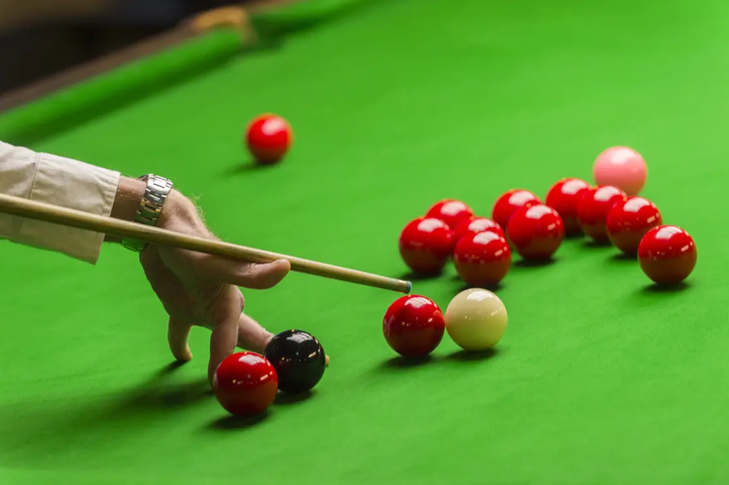
Snooker-játszma menete
A kezdés jogának eldöntse
Minden játékosváltásnál először piros golyót kell beüssünk, majd színeset
A színeseket minden beütés után visszahelyezzük az eredeti helyükre egészen addig , amíg már csak a 6 színes golyó marad
A játékot az nyeri meg, aki több pontot szerez
A játék addig tart, míg a fekete golyó utolsóként lyukba nem kerül.

Slide 5

Feladatok felosztása
Patrick
Ábel
asztalfelismerés, GUI
framekre bontás,
lyuk detektálás,
pont kiírás, output videó
Norbert
Blanka
golyó detektálás,
pontszámítás továbbítása
input videó vágás, prezentáció összerakása

Slide 6
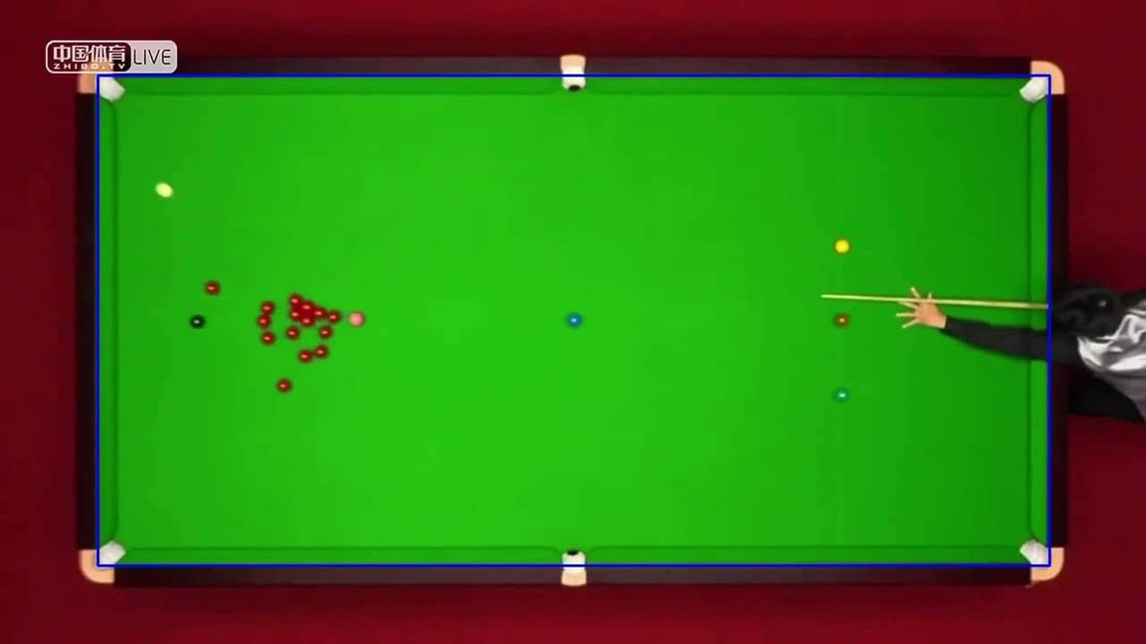
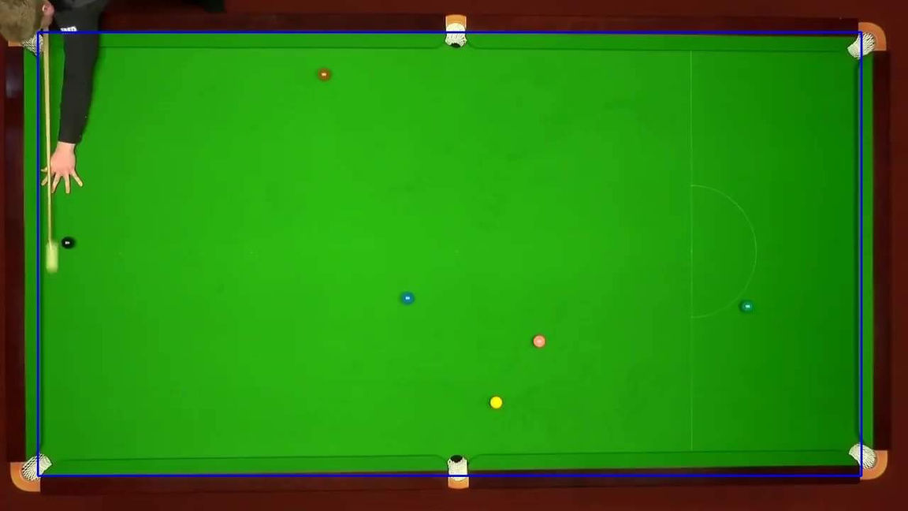
Asztal detektálás

Slide 7

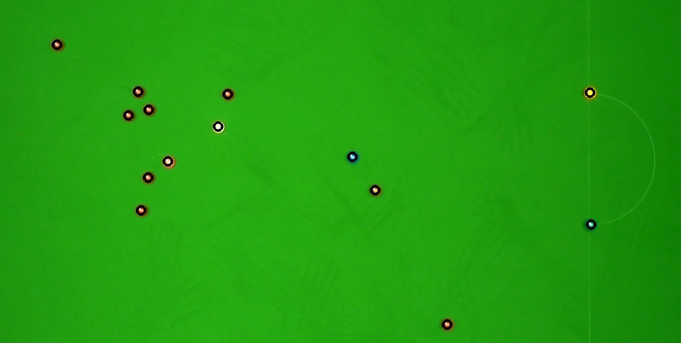
Golyó detektálás

Slide 8
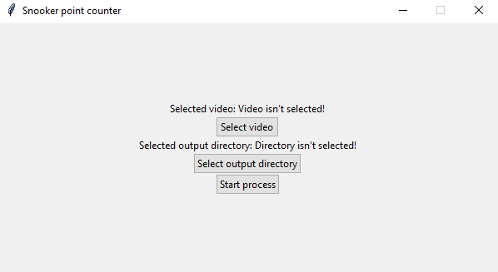
GUI

Slide 9
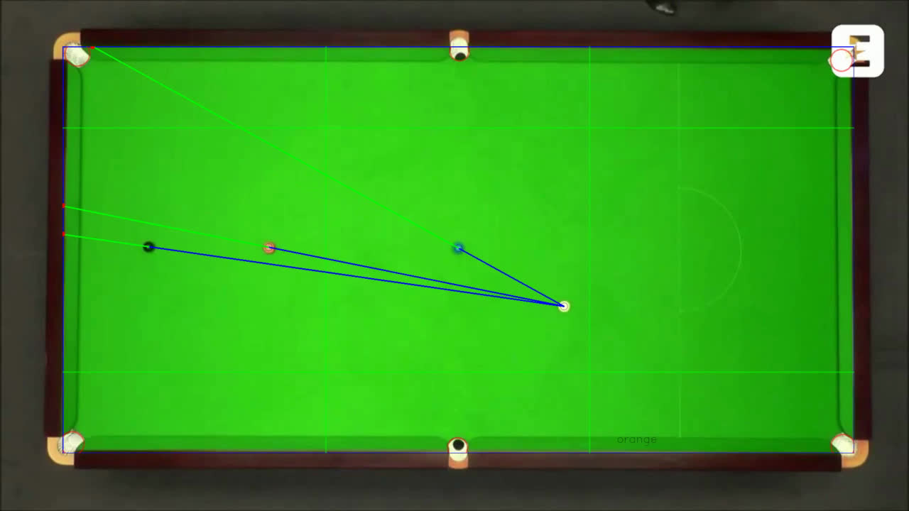
Output videó

Slide 10

KÖSZÖNJÜK A FIGYELMET!

